Slide 1
Apocalipse 16.16
Então ajuntaram os reis no lugar que em hebraico se chama Armagedom.

Slide 2
1º anjo – úlceras malignas
2º anjo – mar virou sangue
3º anjo – rios e fontes viraram sangue
4º anjo – aquecimento do sol
5º anjo – tudo ficou em trevas
6º anjo – as águas do rio secaram

Slide 3
Apocalipse 16.16
Então ajuntaram os reis ...

Slide 4
Apocalipse 16.16
Então ajuntaram os reis no lugar que em hebraico se chama Armagedom.

Slide 5
O termo Armagedom significa “vale do Megido”. Megido ou Esdrelon é uma planície de Israel. Esse vale foi palco de sangrentas guerras no passado. Em sentido profético, Armagedom significa “derrubar”, “matar”, “cortar”, “decepar”, “lugar de mortandade”.
Esse lugar de matança também é chamado de “lagar”:

Slide 6
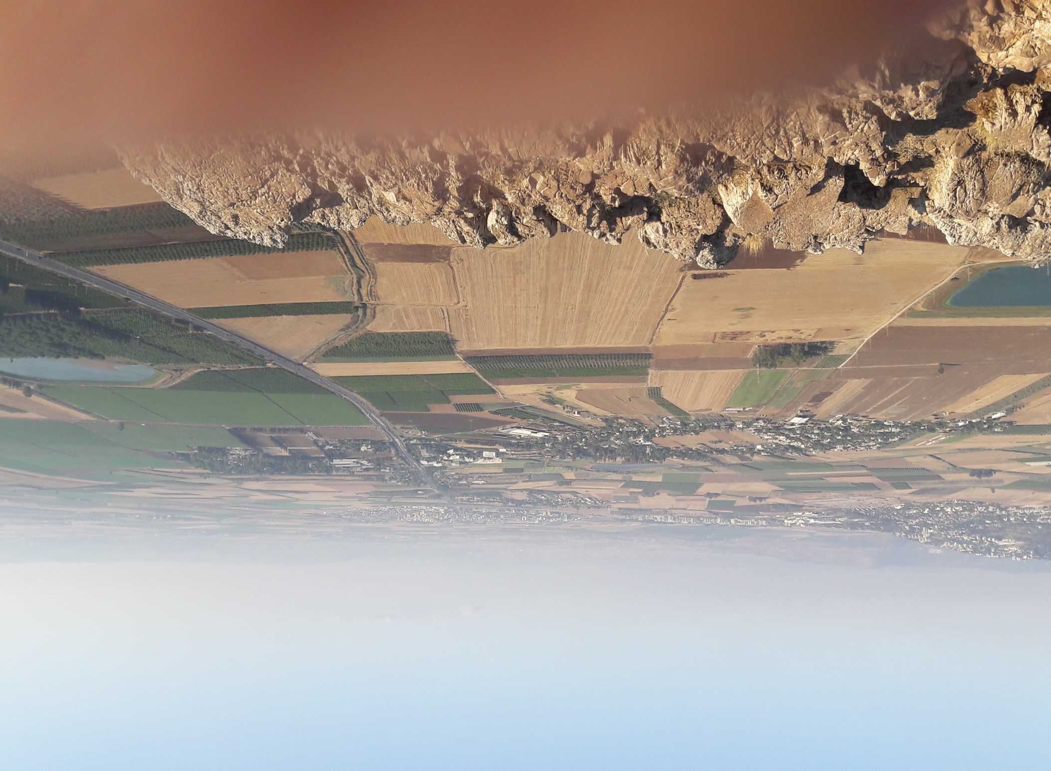

Slide 7
Jeremias 25.31
O estrondo chegará até os confins da terra, porque o Senhor tem uma controvérsia com as nações; entrará em juízo contra toda a humanidade, e entregará os ímpios à espada“, diz o Senhor.

Slide 8
Sofonias 3.8
“Portanto, esperem por mim”, diz o Senhor, “esperem pelo dia em que eu me levantar para tomar o despojo. Porque a minha resolução é ajuntar as nações e congregar os reinos, para fazer cair sobre eles a minha indignação e todo o furor da minha ira. Porque toda esta terra será consumida pelo fogo do meu zelo.”

